Slide 1
Associative Containers
TOGATER

Slide 2
What is Associative Containers?
Associative Containers?
요소들은 미리 정의된 순서로 삽입되고 정렬된다.
앞에서 소개한 컨테이너들처럼 반복자를 제공한다.
연관 컨테이너는 Map , Set 으로 나눌 수 있다.
주로 검색기능을 활용할 때 사용하는 Container이다

Slide 3
What is Associative Containers?
장점
검색시에 매우 유리하다. O(logn)의 시간복잡도를 가진다.
단점
원소(key)값을 직접 수정할 수 없다. 삭제 후 수정해야만 한다.

Slide 4
Map
TOGATER

Slide 5
What is Map?
Map?
일종의 사전으로 <key,value> 쌍의 원소를 관리하는 컨테이너
모든 Key들은 중복되면 안된다.
내부 구조는 key 값에 따라 정렬된 균형 이진 트리 구조를 가진다.

Slide 6
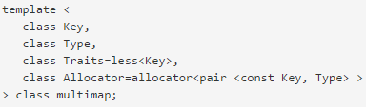
What is Map?
Map class
Notes:
Key : map에 저장되는 키 데이터 형식
Type : map 에 저장되는 요소 데이터 형식
Traits : map에서 <key,value> 쌍의 요소들을 정렬해서 관리하기 위한 형식 less는 Key type의 인자를 2개받아서 첫번째 인자가 두번째 인자보다 작게되면 true 를 리턴하고 반대 경우엔 false 를 리턴하는 함수이다.
Allocator : map의 메모리 할당에 관한 인수

Slide 7
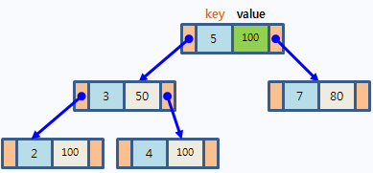
Structure of Map

Slide 8
How to use
Map 의 사용법(삽입)
insert(std::pair<key,value>(key,value)) 로 삽입
배열 첨자[key]=value로 삽입
(기존에 있던 key라면 덮어 쓰기 처리)

Slide 9
Pair
Pair?
페어는 두 개의 값으로 구성되어 있는데, 각각의 값의 실제 타입에 상관없이 첫번째 것을 first라고 하고 두 번째 것을 second라고 한다.
Map 에서는 <key,value> 쌍을 pair로 받아 요소로 사용하며first는 key가 되고 second는 value가 된다.

Slide 10
Method of Map
Map의 사용법 (검색)
Find(key) 로 검색 ( key가 있다면 <key,value>쌍의 반복자 리턴, 없다면 map.end() 리턴 )
배열 첨자[key]로 검색 ( key가 있다면 value 리턴 , 없다면 value=0인 <key,value> 쌍 생성)

Slide 11
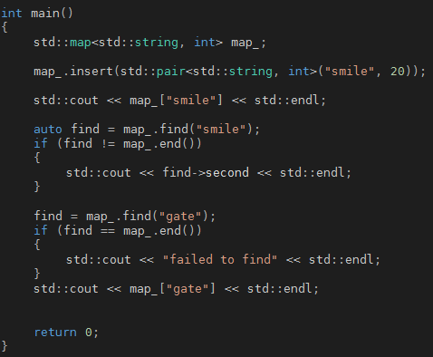
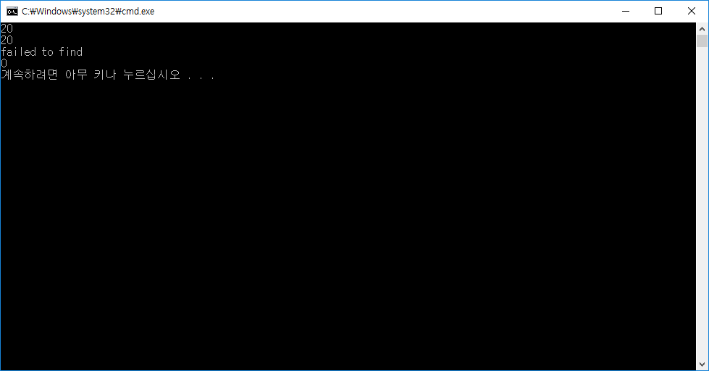
Method of Map
Map의 사용 예제 (삽입 및 검색)

Slide 12
Why use map?
<key,value>를 순서대로 탐색 해야한다 -> map
(Ex. 이름으로 정렬된 전화번호부 등등등)
<key,value>에 대한 접근만 중요함 -> unordered_map
Notes:
unordered_map은 알고리즘 문제를 풀 때 사용하기 편한 해쉬맵으로 사용 가능하다. 일반 map은 BST 등과 같은 탐색 알고리즘을 사용하는데 비해 unordered_map은 해쉬 함수를 이용해서 키를 생성하는 것이 다르다. 내장되어있는 함수는 비슷한데, 아래와 같은 대표 함수들이 있다. unordere_map과 map을 언제 사용하느냐는, 전체 map을 순서대로 탐색할 필요성이 있느냐, 또는 전체 탐색을 하더라도 순서는 상관없고, 개별 값들에 대한 접근만 중요하느냐에 따라서 달라진다.

Slide 13
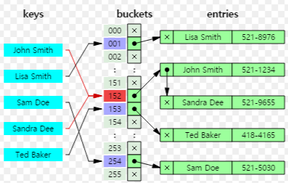
Why use map?
Unordered_map
Hash 구조로 되어 있어 모든 key에 접근속도가 일정하다.

Slide 14
Set
TOGATER

Slide 15
What is Set?
Set?
<key> 들의 집합체 이다. Key들은 중복 되지 않는다.
Map과 마찬가지로 균형 이진 트리 구조로 되어 있다.
직접적인 원소 액세스를 허락하지 않는다.

Slide 16
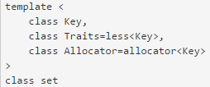
What is Set?
Set class
Notes:
Key : set에 저장되는 키 데이터 형식
Traits : set에서 key요소들을 정렬해서 관리하기 위한 형식
Allocator : set의 메모리 할당에 관한 인수

Slide 17
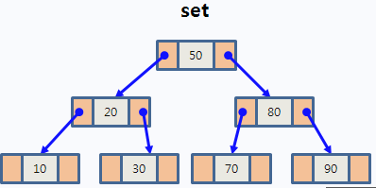
Structure of Set

Slide 18
How to use
Set 의 사용법(삽입)
Insert(key) 로 삽입

Slide 19
How to use
Set 의 사용법(검색)
find(key) 로 검색 ( key가 있다면 해당 반복자 리턴 반대 경우 set.end() 리턴)
equal_range(key) 로 검색 ( key가 있다면 시작 지점의 반복자와 끝 지점의 반복자를 pair 타입으로 리턴 해 준다 )

Slide 20
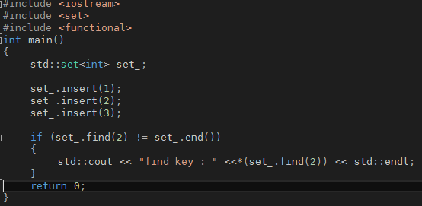
How to use
Set 의 사용예제(삽입 및 검색)

Slide 21
Why use set?
유니크한 집합을 순서대로 출력해야 한다 -> set
key에 대한 유니크성 만을 체크해야한다 -> unordered_set
Notes:
unordered_map은 알고리즘 문제를 풀 때 사용하기 편한 해쉬맵으로 사용 가능하다. 일반 map은 BST 등과 같은 탐색 알고리즘을 사용하는데 비해 unordered_map은 해쉬 함수를 이용해서 키를 생성하는 것이 다르다. 내장되어있는 함수는 비슷한데, 아래와 같은 대표 함수들이 있다. unordere_map과 map을 언제 사용하느냐는, 전체 map을 순서대로 탐색할 필요성이 있느냐, 또는 전체 탐색을 하더라도 순서는 상관없고, 개별 값들에 대한 접근만 중요하느냐에 따라서 달라진다.

Slide 22
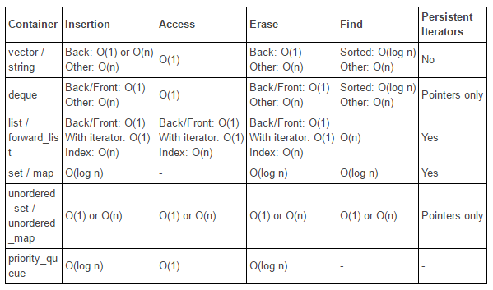
STL Container Performance table
Notes:
unordered_map은 알고리즘 문제를 풀 때 사용하기 편한 해쉬맵으로 사용 가능하다. 일반 map은 BST 등과 같은 탐색 알고리즘을 사용하는데 비해 unordered_map은 해쉬 함수를 이용해서 키를 생성하는 것이 다르다. 내장되어있는 함수는 비슷한데, 아래와 같은 대표 함수들이 있다. unordere_map과 map을 언제 사용하느냐는, 전체 map을 순서대로 탐색할 필요성이 있느냐, 또는 전체 탐색을 하더라도 순서는 상관없고, 개별 값들에 대한 접근만 중요하느냐에 따라서 달라진다.

Slide 23
Reference
구글
MSDN
미야네 스트롭스트룹님의 The C++ Programming Language

